Slide 1
Mang xuân về với các bệnh nhân tại bệnh viện ung bướu...
Xuân 2018

Slide 2
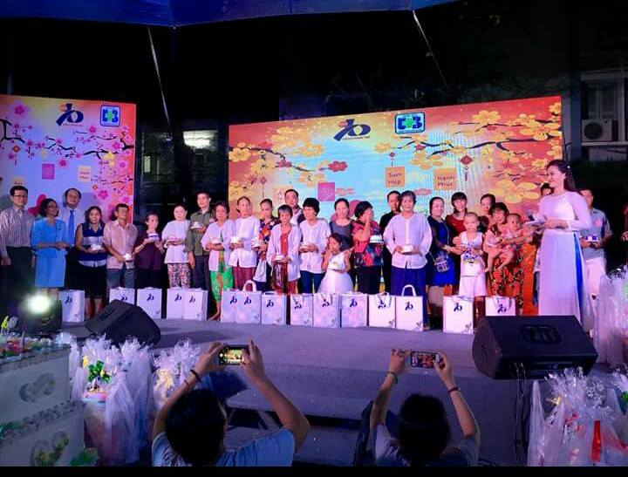

Slide 3
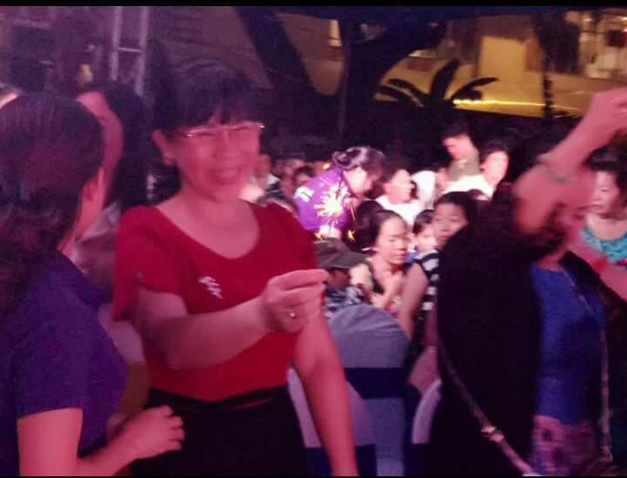

Slide 4
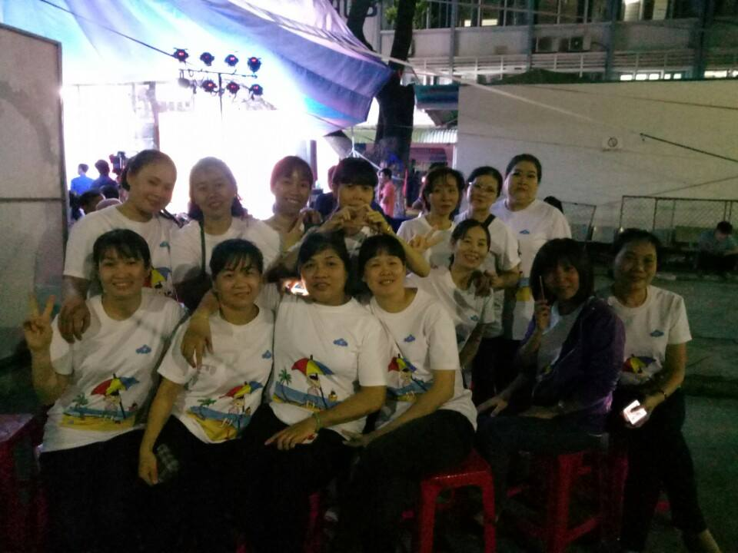

Slide 8
